Slide 1
JSP - model1
이주영

Slide 2
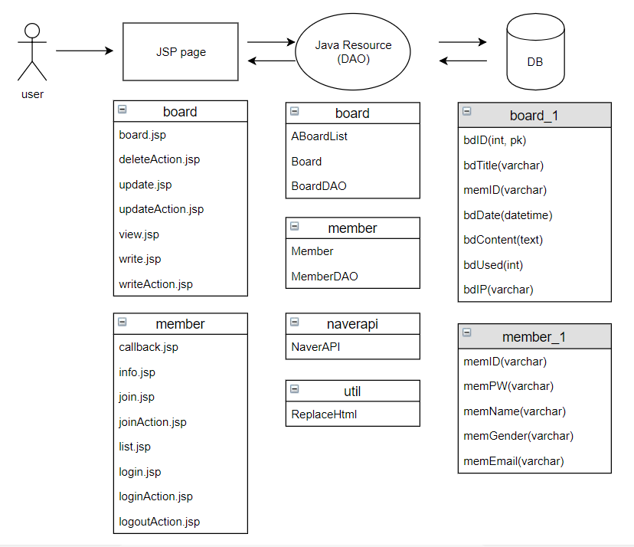
프로젝트 구성도

Slide 3
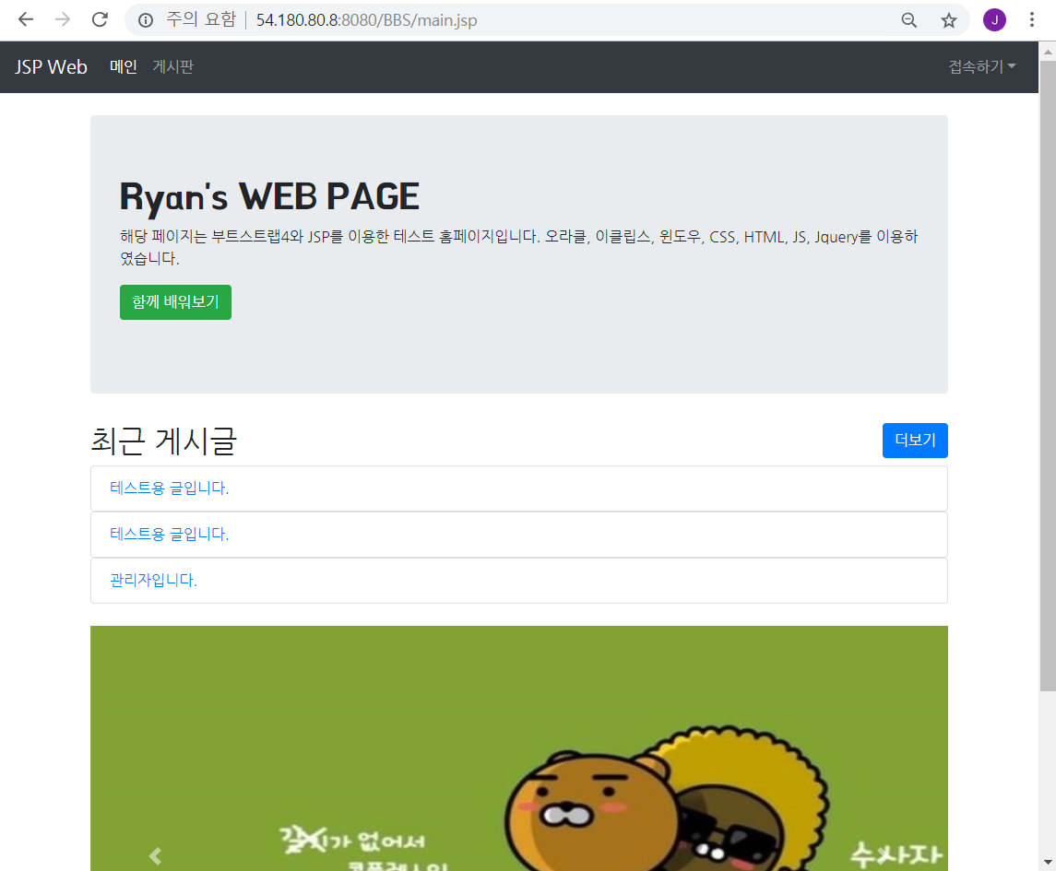
메인페이지
메인페이지 구성
- navigation bar
- bootstrap3의 jumbotron
- ajax를 통한 최근 게시글 3개 불러오기
- bootstrap3의 carousel slide로 메인페이지 이미지 변환

Slide 4
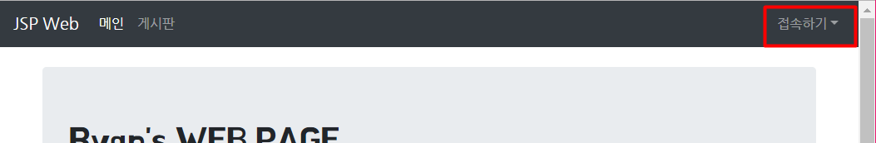
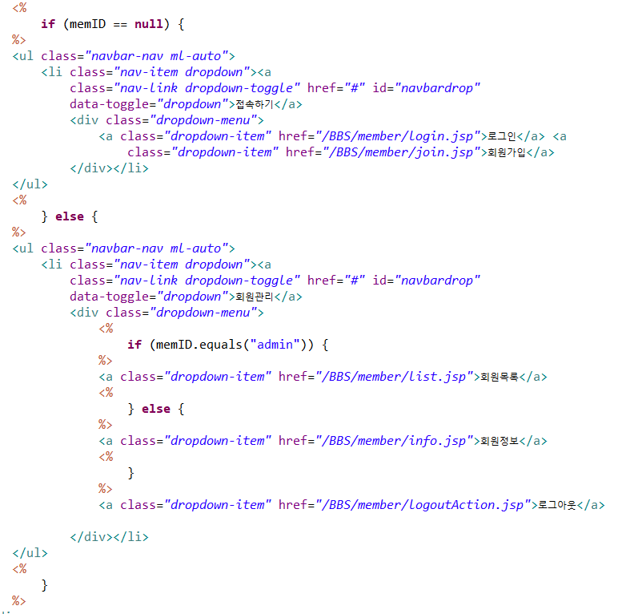
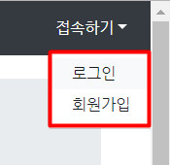
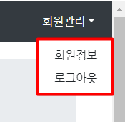
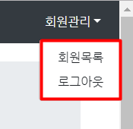
Navigation Bar
네비게이션 바의 우측에 접속하기를 누르면 Dropdown 메뉴가 나온다.
이부분은 세션이 없는 경우, 일반 세션이 있는 경우, 관리자 세션이 있는 경우 그 메뉴가 다르게 나온다.
세션 없음
일반 세션
관리자 세션

Slide 5
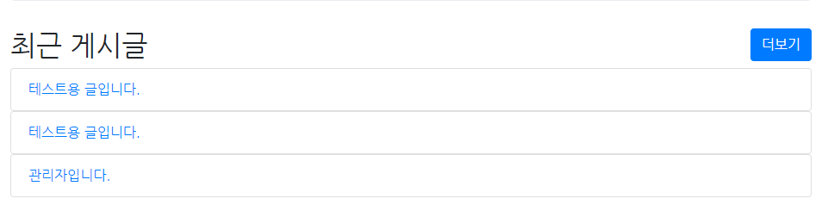
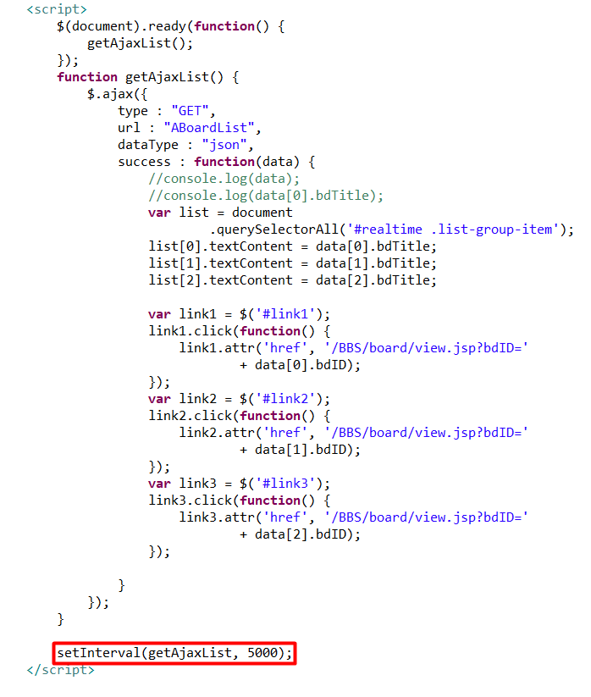
Ajax - 최근 게시물3개 불러오기
Ajax - 페이지가 로드된 후 웹 서버에서 데이터를 읽어오는 방식으로 페이지를 새로고침 하지 않고도 데이터의 업데이터가 가능한 기술
여기서는 5초에 한번씩 데이터를 업데이트 하도록 지정해두었다.

Slide 6
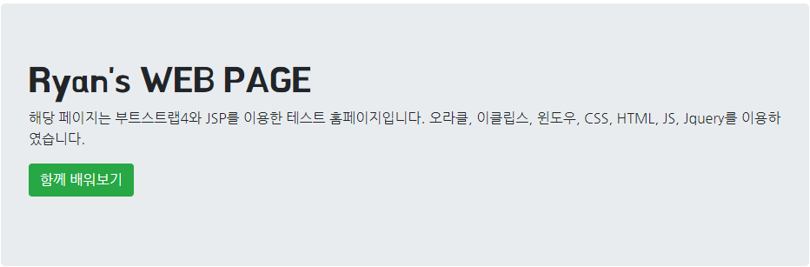

Bootstrap3
Bootstrap3에는 많은 기능이 있는데 그 중에서 메인페이지에 적용한 것은 Jumbotron과 Carousel slide이다.
Jumbotron은 특별한 내용이나 정보를 눈에 잘 띄게 담는 박스이다.
Carousel slide는 슬라이드쇼를 하게 하는 요소이다.
Jumbotron
Carousel slide

Slide 7
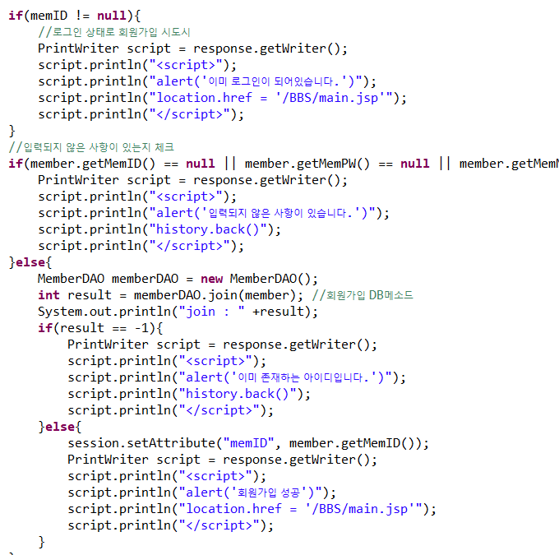
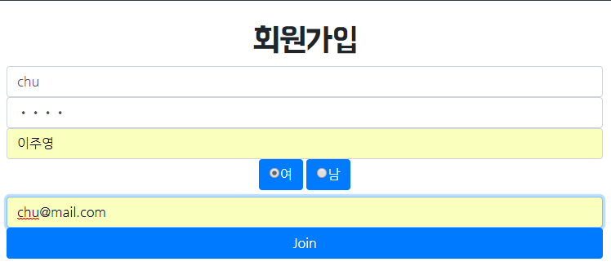

회원가입
Action페이지에서 이미 로그인이 되어있는 상태는 아닌지, 입력되지 않은 사항은 없는지, 중복된 아이디는 없는지 체크하고 모두 넘어가면 데이터베이스에 입력한 내용을 저장함으로써 회원가입이 완료된다.

Slide 8
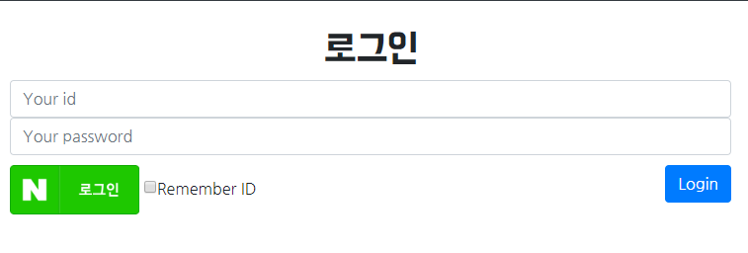
로그인
- 회원가입을 통해 데이터베이스에 있는 id와 password를 비교하여 로그인이 가능하게 하였다.
- 네이버 아이디로 로그인 API를 사용하여 네이버 아이디로 로그인이 가능하도록 하였다(단, 지금은 테스트용 아이디에만 한정되어 가능).
- 로그인시 아이디를 쿠키에서 기억할수 있도록 해 두었다.

Slide 9
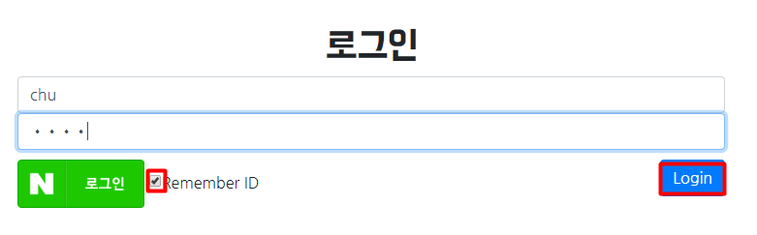
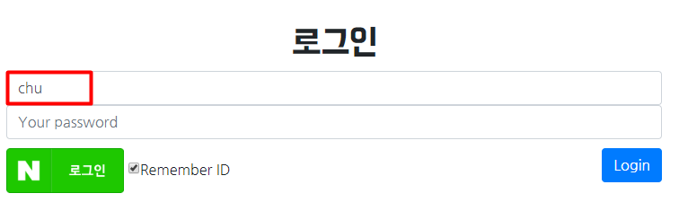
일반 로그인 & 아이디 기억하기
데이터베이스의 아이디와 비밀번호가 일치하면 로그인이 된다.
로그인시 remember ID의 체크박스를 체크해두면 쿠키에 ID값이 저장되어 아이디가 기억된다.

Slide 10
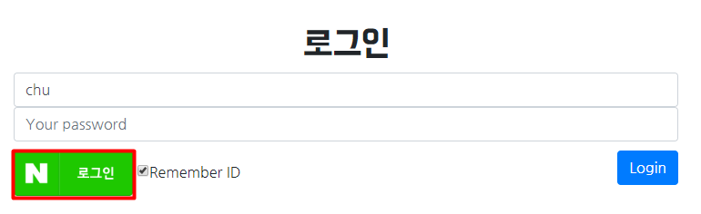
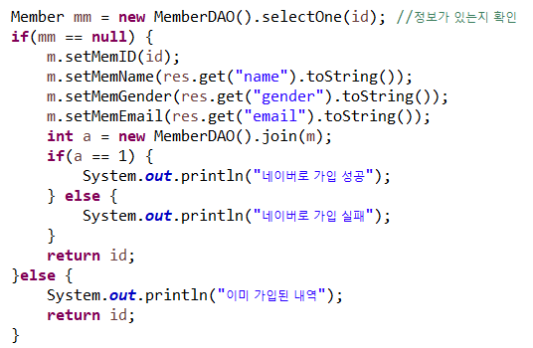
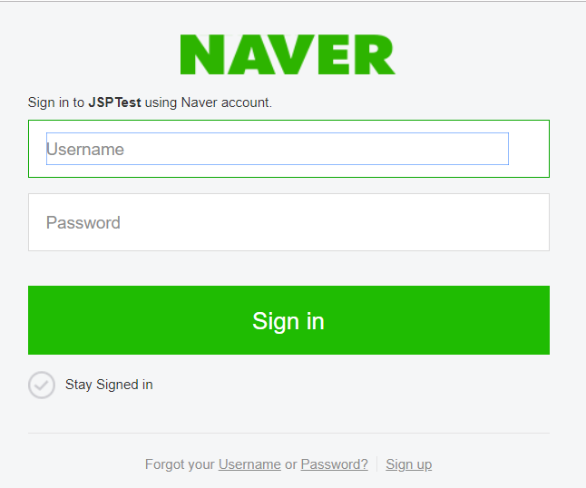
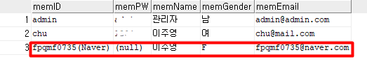
네이버 아이디로 로그인
테스트용으로 사용 가능한 아이디로 로그인 하면 게시판 이용이 용이하도록 처음에는 데이터베이스에 아래와 같이 저장되도록 하고, 두번째부터는 바로 로그인이 가능하도록 설계해 두었다.

Slide 11
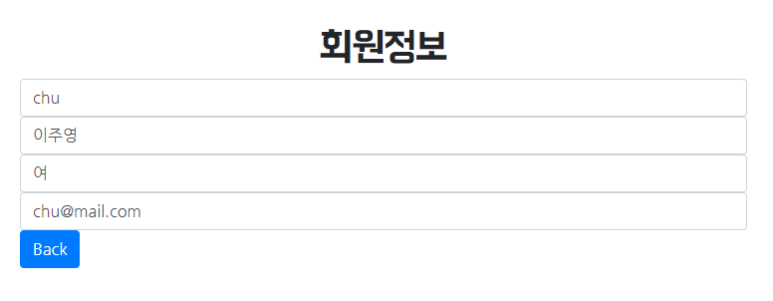
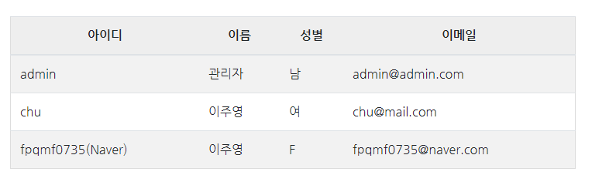
회원정보 & 회원목록
로그인 후 Navigation bar에서 회원정보(관리자의 경우는 회원목록)이 뜨게 되는데 단순히 본인이 회원가입시 입력한 정보를 확인해 볼 수 있다.
관리자의 경우는 본인의 정보대신 가입된 모든 회원의 정보를 리스트로 볼 수 있는 회원목록을 볼 수 있다.

Slide 12
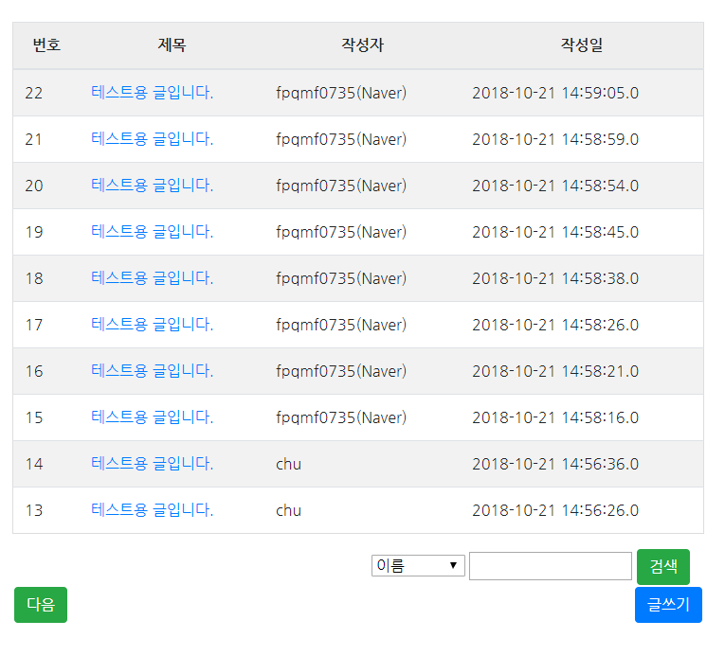
게시판
게시판 구성
- 10개씩 페이징
- 검색기능
- 글쓰기 기능
- 제목 클릭으로 상세보기

Slide 13
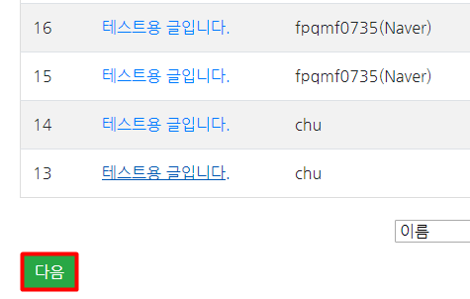
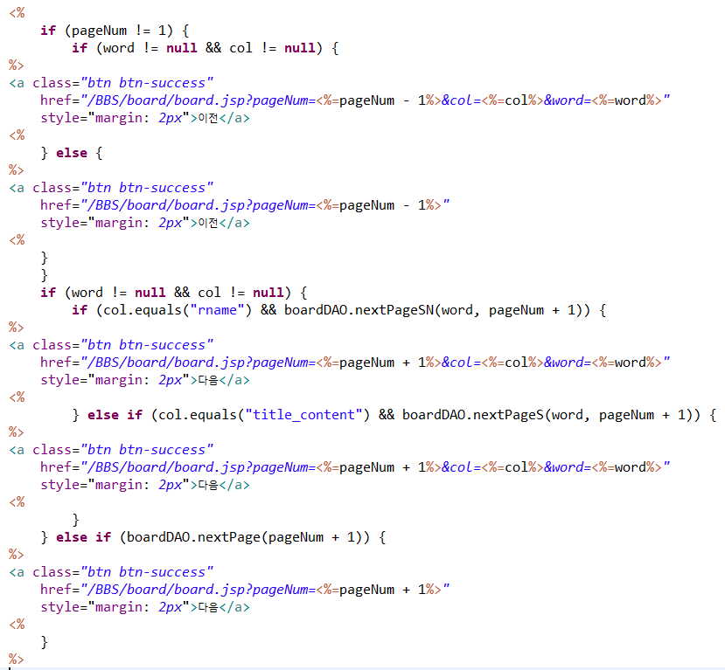
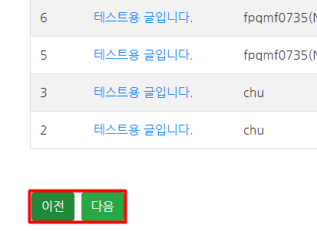
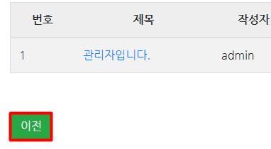
10개씩 페이징
게시글은 최신글부터 보이도록 하고, 페이징은 앞에서 보았듯이 10개씩되도록하였다.
첫 페이지에서는 다음 페이지가 있다면 다음 버튼이 생기고, 두번째 이후부터는 이전 버튼이 생긴다. 또한 다음페이지가 있다면 다음버튼이 보이도록 했다.

Slide 14
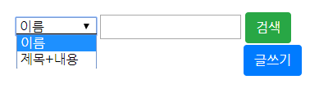
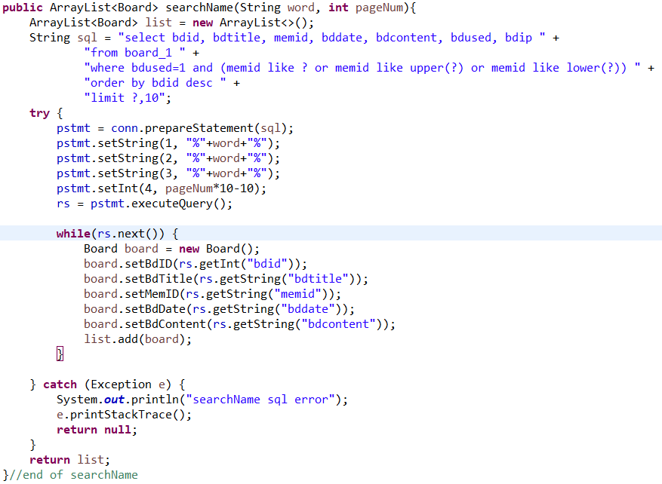
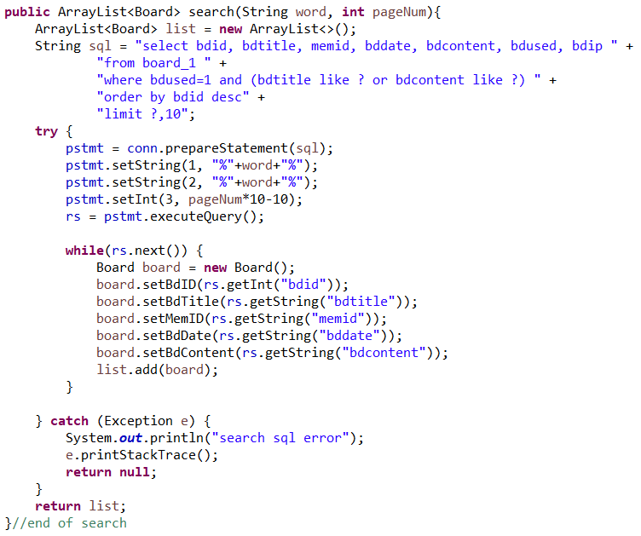
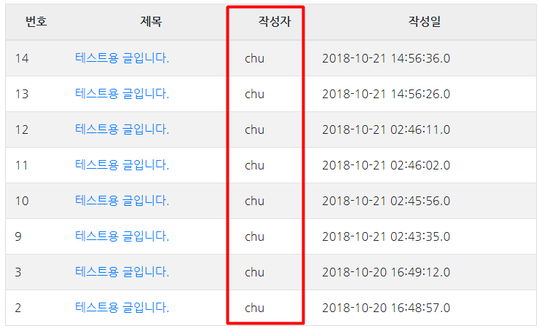
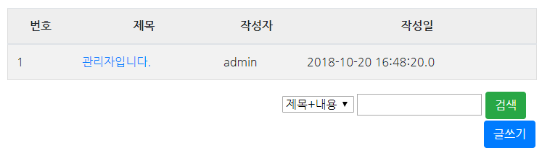


검색기능
검색은 이름(작성자) 또는 제목+내용의 카테고리로 나누어 검색이 가능하다.

Slide 15
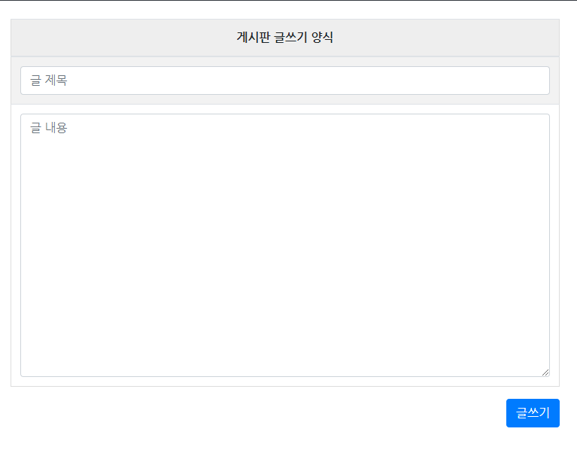
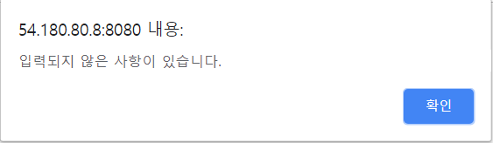
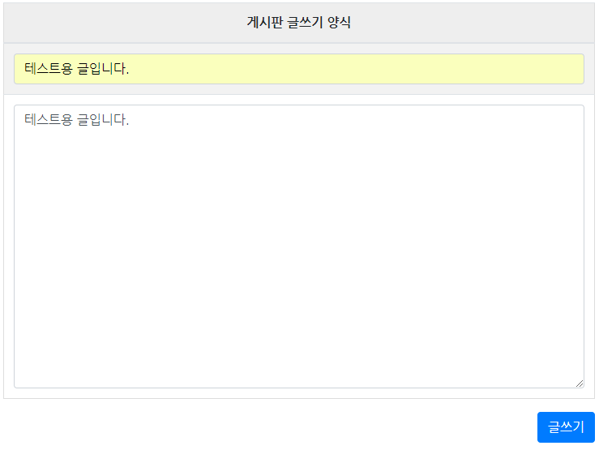
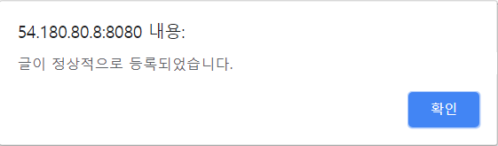
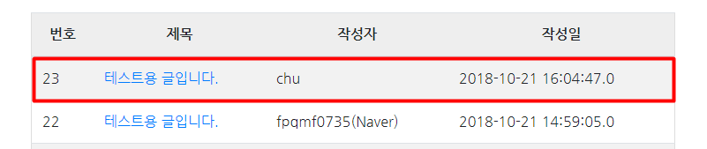
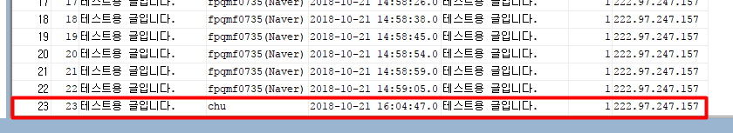
글쓰기
게시판에서 글쓰기 버튼을 누르면 글쓰기 페이지가 열린다.
만약 입력되지 않은 사항이 있으면 Alert가 뜨고 글쓰기 페이지로 돌아온다.
정상적으로 글이 써지면 Alert가 뜨면서 게시판 목록으로 돌아가고, 제일 상단에 방금 작성한 글을 볼수 있다(데이터 베이스에서도 확인 가능)

Slide 16
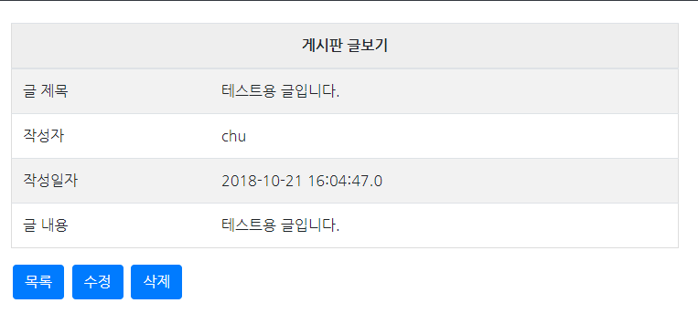
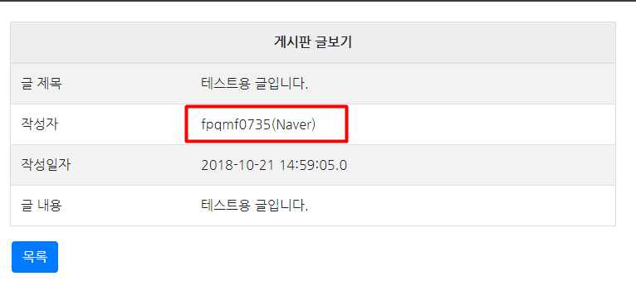
상세보기
앞에서 작성한 글의 제목을 클릭하면 좌측과 같은 상세보기 페이지가 열린다.
목록 버튼 - 게시판 목록으로 돌아간다.
수정 버튼 - 글의 수정이 가능하다.
삭제 버튼 - 글의 삭제가 가능하다.
단, 글의 작성자와 세션을 유지한 아이디가 같을 때만 수정과 삭제 버튼이 생긴다.

Slide 17
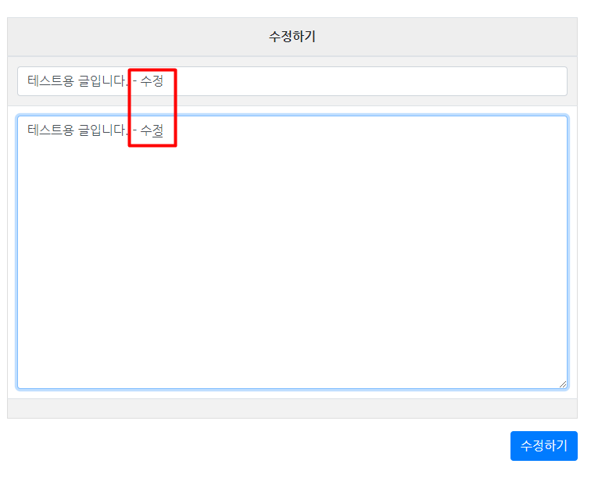
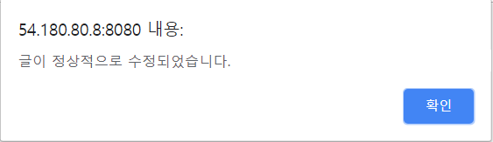
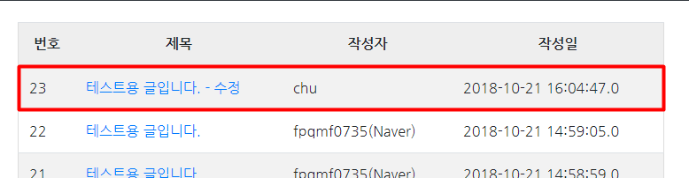
수정
상세보기 페이지에서 수정하기 버튼을 클릭하면 수정하기 페이지가 뜨고 원래 내용이 제목과 내용란에 자동으로 입력되어 있다. 정상적으로 수정이되면 Alert가 뜨고 게시판 목록으로 돌아간다.
게시판 목록에서 수정된 제목을 바로 볼 수 있다.

Slide 18
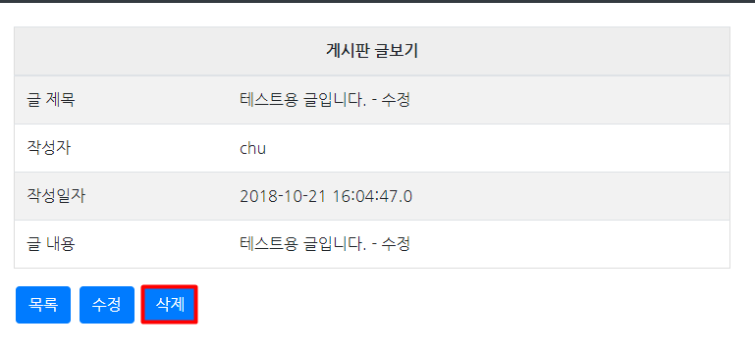
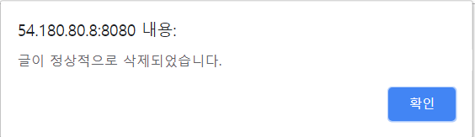
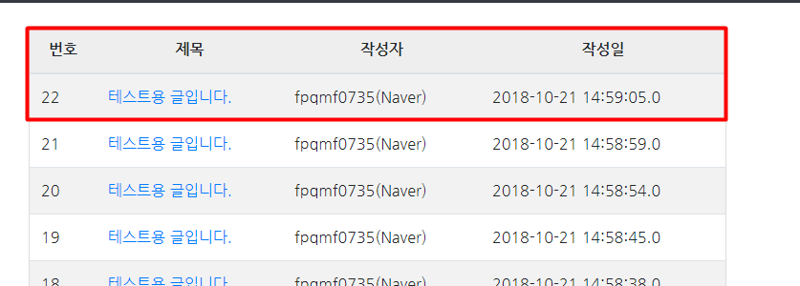
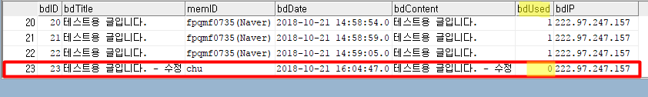
삭제
삭제하기 버튼을 클릭하면 Alert가 뜨고 게시판 목록으로 돌아간다.
원래 글이 게시판 목록에서는 삭제된 것을 확인할 수 있다.
단, 데이터베이스에서는 데이터를 삭제한 것이 아니라 bdUsed라는 colunm을 통해 삭제되지 않은 글은 1, 삭제된 글은 0으로 표시된다.

Slide 19
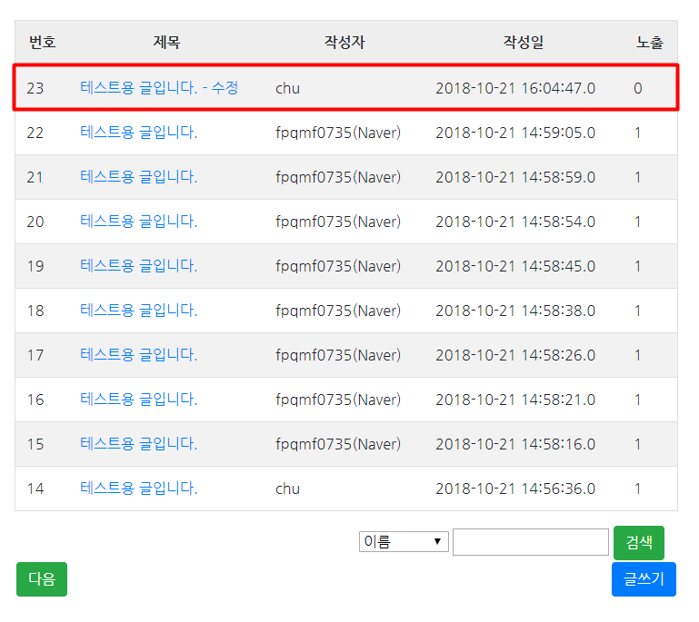
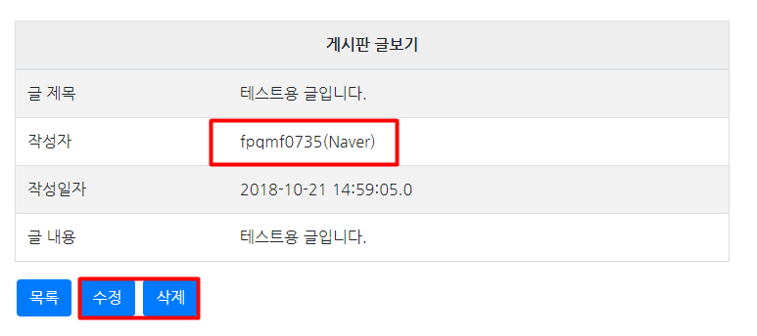
관리자 권한
회원목록을 볼 수 있는 관리자 전용 페이지는 <회원정보 & 회원목록>에서 설명한 것으로 넘어간다.
대체적으로 일반 회원의 게시판 이용과 차이점만 간단히 설명하면 다음과 같다.
1. 게시판 목록에서 노출항목이 추가 되어 있고, 작성자가 삭제한 게시물까지 볼 수 있다.
2. 상세보기 페이지에서는 admin계정의 글이 아니더라도 수정과 삭제가 가능하다.

Slide 20
프로젝트를 마무리 지으며..
JSP model1 방식의 웹페이지를 이해하기 위해 간단하게 회원가입과 게시판만을 구현해 본 페이지이다.
CRUD의 기본에 충실하고, 쿠키와 세션(로그인 유지) 생성, Bootstrap을 이용하여 몇몇 디자인적인 요소를 넣었다.
데이터베이스에 만들어진 member와 board 테이블을 기준으로 폴더를 나누어 구성하였는데 페이지를 넘어갈 때 경로를 찾는데 많은 어려움을 느꼈다.
또한 jsp페이지에서 스크립틀릿을 이용하여 자바코드를 구현하는 중에 html(디자인)부분과 문법이 헷갈리는 실수가 잦았다.
페이지의 수정을 위한 코드 가독성이 떨어지고, 기본적인 보안조차도 전혀 고려되지 않은 단순하지만 웹페이지의 기본적인 구동 방식을 이해하기에는 더 없이 좋은 프로젝트였다.

